Slide 1




CHÀO MỪNG CÁC EM
ĐẾN VỚI BÀI HỌC HÔM NAY!
Gv. .............

Slide 2


Slide 3




CÂU HỎI TÌNH HUỐNG
Trong một khu đất có dạng hình vuông, người ta dành một mảnh đất có dạng hình hộp chữ nhật ở góc khu đất để làm bể bơi (Hình 1). Biết diện tích của bể bơi bằng 1250m².
Độ dài cạnh của khu đất bằng bao nhiêu mét?

Slide 4

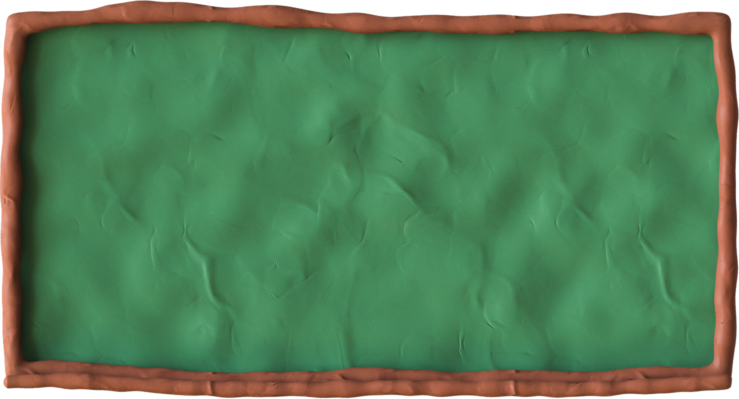

CHƯƠNG 1: PHƯƠNG TRÌNH VÀ HỆ PHƯƠNG TRÌNH BẬC NHẤT
BÀI 1: PHƯƠNG TRÌNH QUY VỀ PHƯƠNG TRÌNH BẬC NHẤT
MỘT ẨN

Slide 5




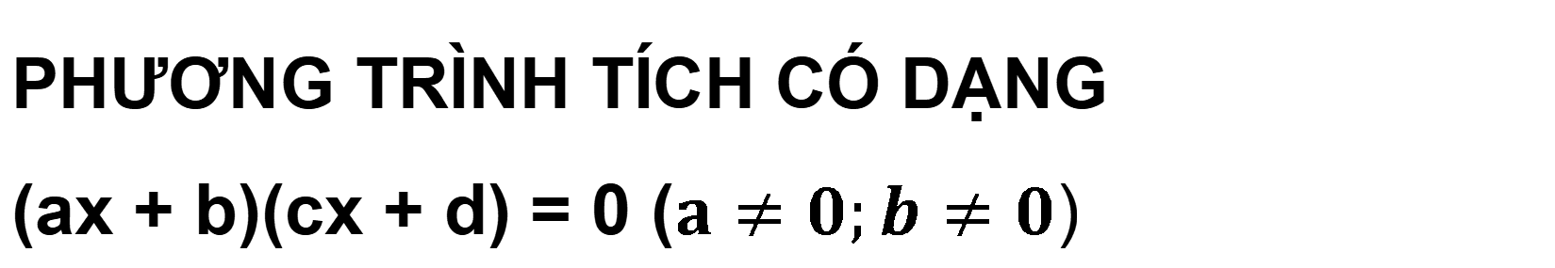
NỘI DUNG BÀI HỌC
PHƯƠNG TRÌNH TÍCH CÓ DẠNG
(ax + b)(cx + d) = 0 ($a≠0;b≠0$)
1
2
PHƯƠNG TRÌNH CHỨA ẨN Ở MẪU

Slide 6


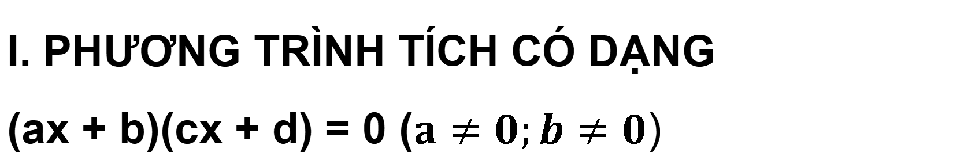
I. PHƯƠNG TRÌNH TÍCH CÓ DẠNG
(ax + b)(cx + d) = 0 ($a≠0;b≠0$)

Slide 7


HĐ1
a) Cho hai số thực u, v có tích uv = 0. Có nhận xét gì về giá trị của u, v?
b) Cho phương trình (x – 3)(2x+ 1) = 0.
⦁ Hãy giải mỗi phương trình bậc nhất sau: x – 3 = 0; 2x + 1 = 0.
⦁ Chứng tỏ rằng nghiệm của phương trình x – 3 = 0 và nghiệm của phương trình 2x + 1 = 0 đều là nghiệm của phương trình (x – 3)(2x + 1) = 0.
⦁ Giả sử x = x₀ là nghiệm của phương trình (x – 3)(2x + 1) = 0. Giá trị x = x₀ có phải là nghiệm của phương trình x – 3 = 0 hoặc phương trình 2x + 1 = 0 hay không?

Slide 8
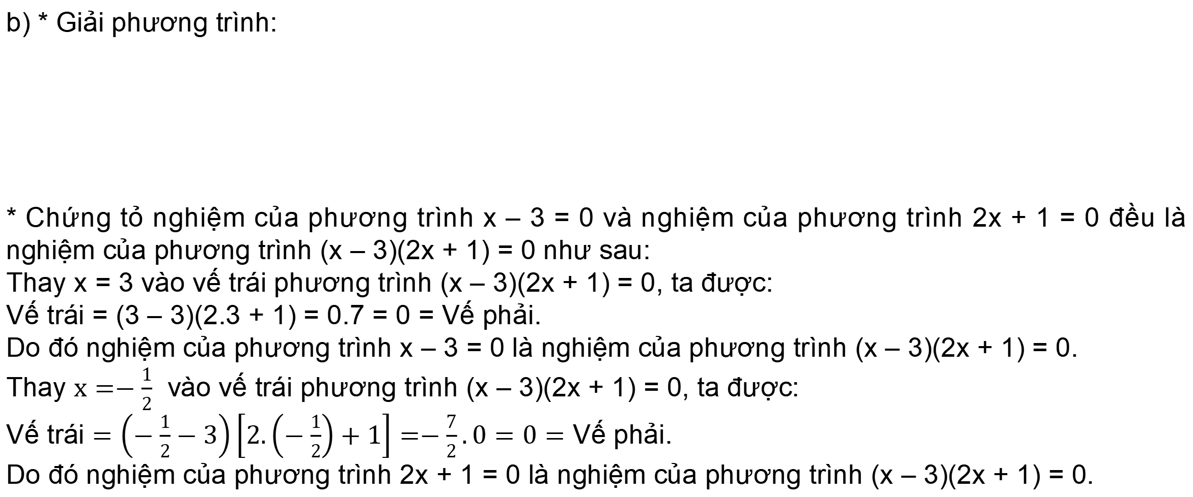
HĐ1
Trả lời:
a) Ta thấy, uv = 0 khi và chỉ khi u = 0 hoặc v = 0.
b) * Giải phương trình:
* Chứng tỏ nghiệm của phương trình x – 3 = 0 và nghiệm của phương trình 2x + 1 = 0 đều là nghiệm của phương trình (x – 3)(2x + 1) = 0 như sau:
Thay x = 3 vào vế trái phương trình (x – 3)(2x + 1) = 0, ta được:
Vế trái = (3 – 3)(2.3 + 1) = 0.7 = 0 = Vế phải.
Do đó nghiệm của phương trình x – 3 = 0 là nghiệm của phương trình (x – 3)(2x + 1) = 0.
Thay $x=−\frac{1}{2}$ vào vế trái phương trình (x – 3)(2x + 1) = 0, ta được:
Vế trái $=\left(−\frac{1}{2}−3\right)\left[2.\left(−\frac{1}{2}\right)+1\right]=−\frac{7}{2}.0=0=$ Vế phải.
Do đó nghiệm của phương trình 2x + 1 = 0 là nghiệm của phương trình (x – 3)(2x + 1) = 0.
x – 3 = 0 x = 3. Vậy phương trình x – 3 = 0 có nghiệm là x = 3. | 2x + 1 = 0 2x = –1 x = −12. Vậy phương trình 2x + 1 = 0 có nghiệm là x = −12.

Slide 9
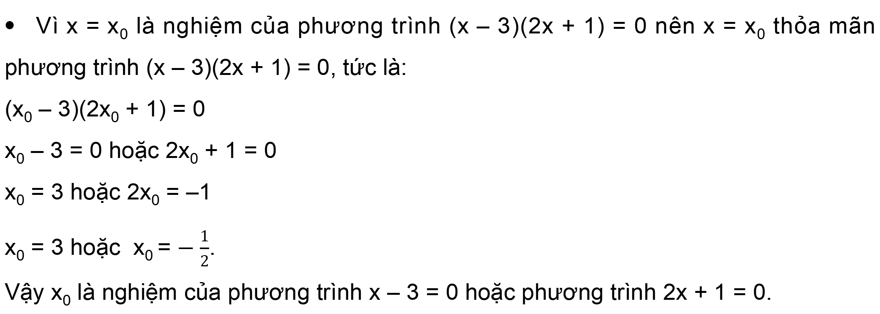
HĐ1
Trả lời:
⦁ Vì x = x₀ là nghiệm của phương trình (x – 3)(2x + 1) = 0 nên x = x₀ thỏa mãn phương trình (x – 3)(2x + 1) = 0, tức là:
(x₀ – 3)(2x₀ + 1) = 0
x₀ – 3 = 0 hoặc 2x₀ + 1 = 0
x₀ = 3 hoặc 2x₀ = –1
x₀ = 3 hoặc x₀ = $−\frac{1}{2}$.
Vậy x₀ là nghiệm của phương trình x – 3 = 0 hoặc phương trình 2x + 1 = 0.

Slide 10



TỔNG QUÁT
Để giải phương trình tích (ax + b)(cx + d) = 0 ($a≠0;b≠0$), ta có thể làm như sau:
Bước 1. Giải hai phương trình bậc nhất: ax + b = 0 và cx + d = 0
Bước 2. Kết luận nghiệm: Lấy tất cả các nghiệm của hai phương trình bậc nhất vừa giải được ở Bước 1.

Slide 11



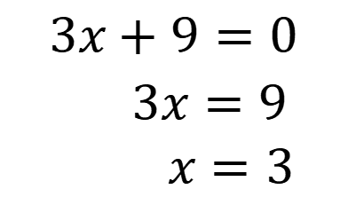
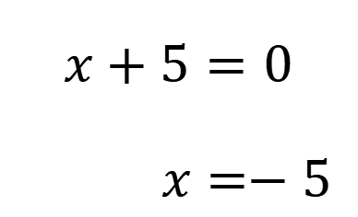
Ví dụ 1
Giải phương trình: $\left(x+5\right)\left(3x+9\right)=0.$
Giải
Để giải phương trình đã cho, ta giải hai phương trình sau:
$$x+5=0$$
$x=−5$
$$3x+9=0$$
$3x=9$
$x=3$
Vậy phương trình có hai nghiệm $x=−5$ và $x=3$.

Slide 12
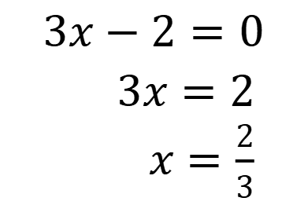
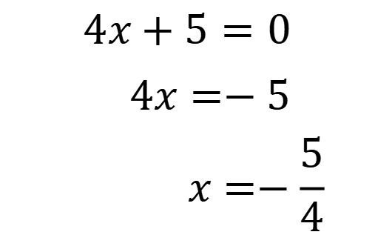
Luyện tập 1
Giải phương trình: $\left(4x+5\right)\left(3x−2\right)=0.$
Giải
Để giải phương trình đã cho, ta giải hai phương trình sau:
$$4x+5=0$$
$4x=−5$
$$x=−\frac{5}{4}$$
$$3x−2=0$$
$3x=2$
$x=\frac{2}{3}$
Vậy phương trình có hai nghiệm $x=−\frac{5}{4}$ và$x=\frac{2}{3}$.

Slide 13
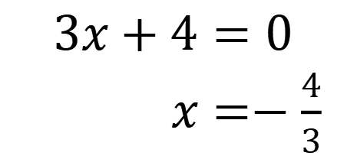
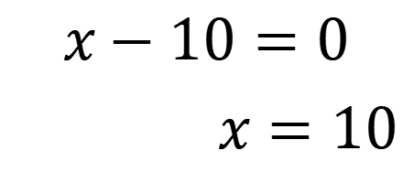
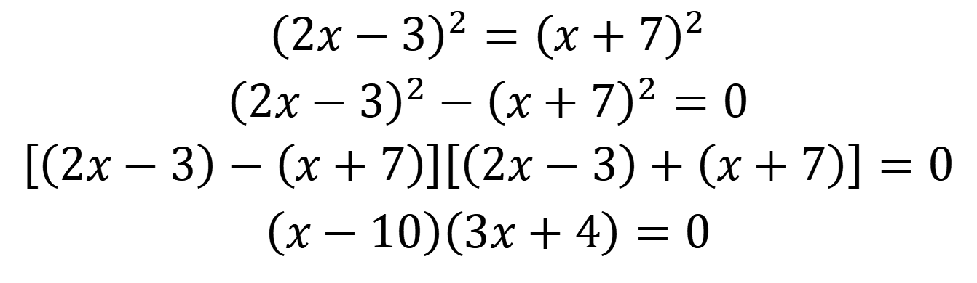
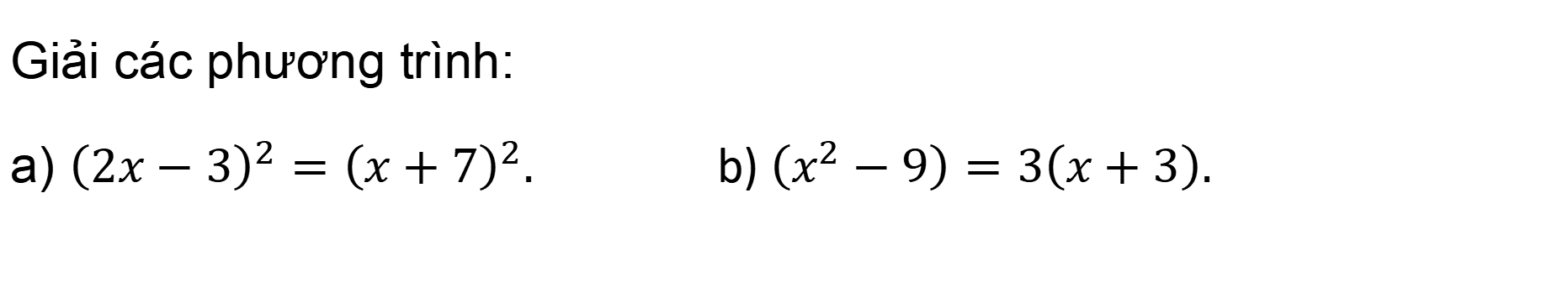
Ví dụ 2
Giải các phương trình:
a) ${\left(2x−3\right)}^{2}={\left(x+7\right)}^{2}.$ b) $\left(x^{2}−9\right)=3\left(x+3\right).$
Giải
a) Ta có:
$${\left(2x−3\right)}^{2}={\left(x+7\right)}^{2}$$
$${\left(2x−3\right)}^{2}−{\left(x+7\right)}^{2}=0$$
$$\left[\left(2x−3\right)−\left(x+7\right)\right]\left[\left(2x−3\right)+\left(x+7\right)\right]=0$$
$$\left(x−10\right)\left(3x+4\right)=0$$
Để giải phương trình đã cho, ta giải hai phương trình sau:
$$x−10=0$$
$x=10$
$$3x+4=0$$
$x=−\frac{4}{3}$
Vậy phương trình có hai nghiệm $x=10$ và$x=−\frac{4}{3}$.

Slide 14
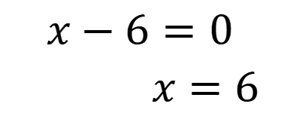
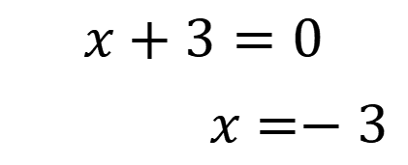
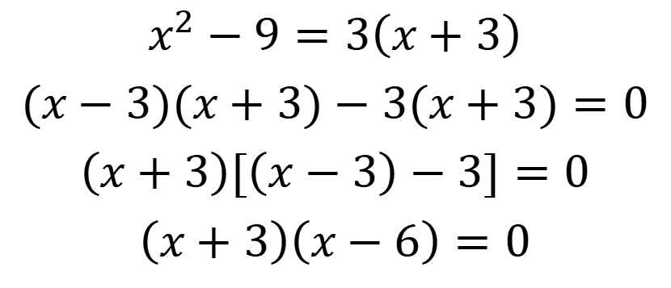
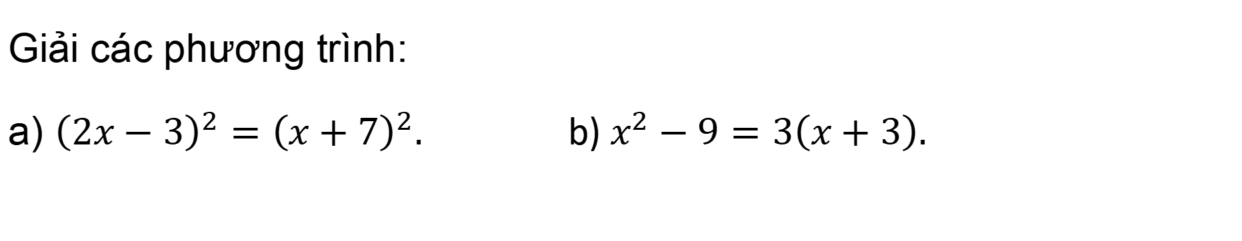
Ví dụ 2
Giải các phương trình:
a) ${\left(2x−3\right)}^{2}={\left(x+7\right)}^{2}.$ b) $x^{2}−9=3\left(x+3\right).$
Giải
b) Ta có:
$$x^{2}−9=3\left(x+3\right)$$
$$(x−3)(x+3)−3(x+3)=0$$
$$\left(x+3\right)[\left(x−3\right)−3]=0$$
$$\left(x+3\right)\left(x−6\right)=0$$
Để giải phương trình sau:
$$x+3=0$$
$x=−3$
$$x−6=0$$
$x=6$
Vậy phương trình có hai nghiệm $x=−3$ và$x=6$.

Slide 15
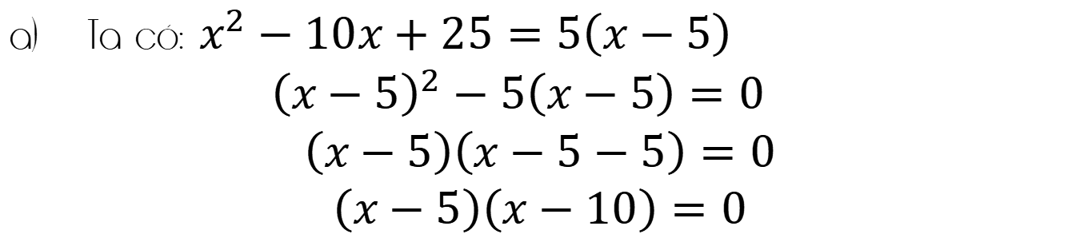
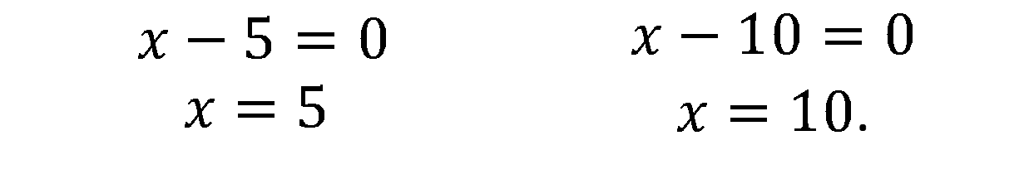
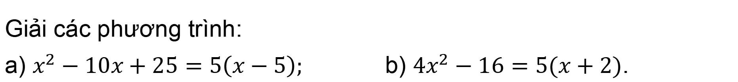
Luyện tập 2
Giải các phương trình:
a) $x^{2}−10x+25=5\left(x−5\right);$ b) $4x^{2}−16=5(x+2)$.
Giải
Ta có: $x^{2}−10x+25=5\left(x−5\right)$
${\left(x−5\right)}^{2}−5\left(x−5\right)=0$
$$\left(x−5\right)\left(x−5−5\right)=0$$
$\left(x−5\right)\left(x−10\right)=0$
Để giải phương trình trên, ta giải hai phương trình sau:
$x−5=0$ $$x=5$$ | $$x−10=0$$ $x=10$.
Vậy phương trình đã cho có hai nghiệm là $x=5$ và $x=10$.

Slide 16
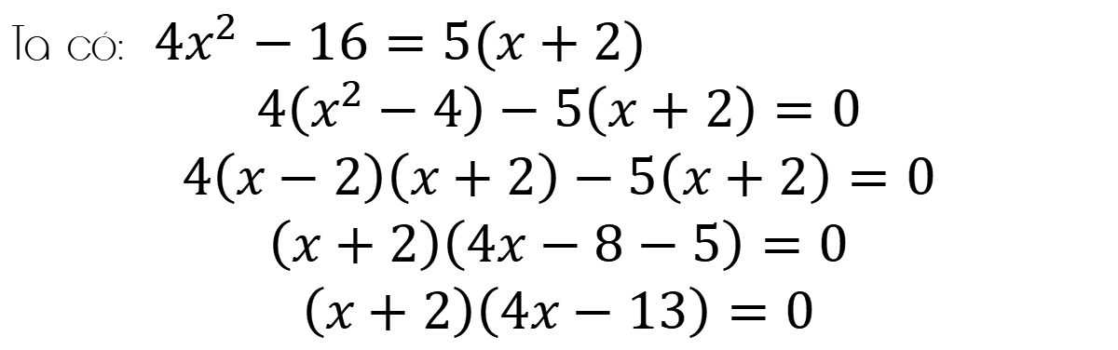
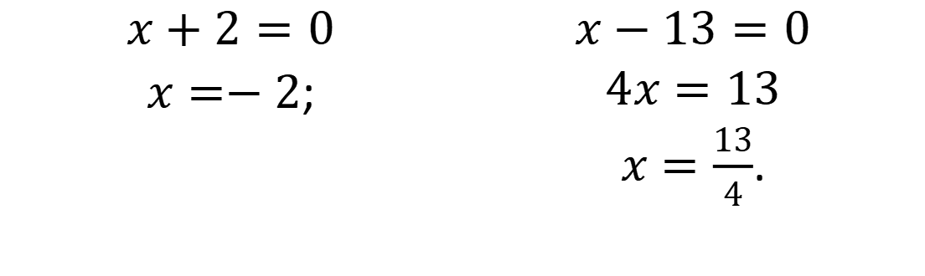
Luyện tập 2
Giải các phương trình:
a) $x^{2}−10x+25=5\left(x−5\right);$ b) $4x^{2}−16=5(x+2)$.
Giải
Ta có: $4x^{2}−16=5(x+2)$
$$4\left(x^{2}−4\right)−5\left(x+2\right)=0$$
$$4\left(x−2\right)\left(x+2\right)−5\left(x+2\right)=0$$
$$\left(x+2\right)\left(4x−8−5\right)=0$$
$$\left(x+2\right)\left(4x−13\right)=0$$
Để giải phương trình trên, ta giải hai phương trình sau:
$$x+2=0$$ $x=−2$; | $$x−13=0$$ $$4x=13$$ $x=\frac{13}{4}$.
Vậy phương trình đã cho có hai nghiệm là x = –2 và x = $\frac{13}{4}$.

Slide 17


Ví dụ 3
Giải bài toán nêu trong phần mở đầu.
Giải
Gọi độ dài cạnh của khu đất có dạng hình vuông là x (m) với x > 50.
Chiều dài và chiều rộng bể bơi lần lượt là x – 25 (m) và x – 50 (m).
Diện tích mảnh đất là: (x – 50)(x – 25) (m²)
Ta có phương trình: (x – 50)(x – 25) = 1250
(x – 50)(x – 25) – 1250 = 0
x² – 75x = 0
x(x – 75) = 0
x = 0 hoặc x = 75.
Do x > 50 nên x = 75. Vậy độ dài cạnh của khu đất là 75m.

Slide 18
2. PHƯƠNG TRÌNH CHỨA ẨN Ở MẪU

Slide 19



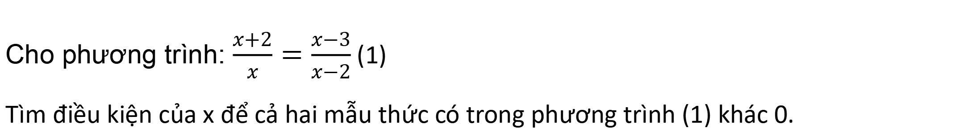
HĐ2
Cho phương trình: $\frac{x+2}{x}=\frac{x−3}{x−2}$ (1)
Tìm điều kiện của x để cả hai mẫu thức có trong phương trình (1) khác 0.
Gợi ý
Phương trình (1) được gọi là phương trình chứa ẩn ở mẫu.
Điều kiện $x≠0, x≠2$ được gọi là điều kiện xác định của phương trình (1).

Slide 20
KẾT LUẬN
Trong phương trình chứa ẩn ở mẫu, điều kiện của ẩn để tất cả các mẫu thức trong phương trình đều khác 0 được gọi là điều kiện xác định của phương trình.

Slide 21



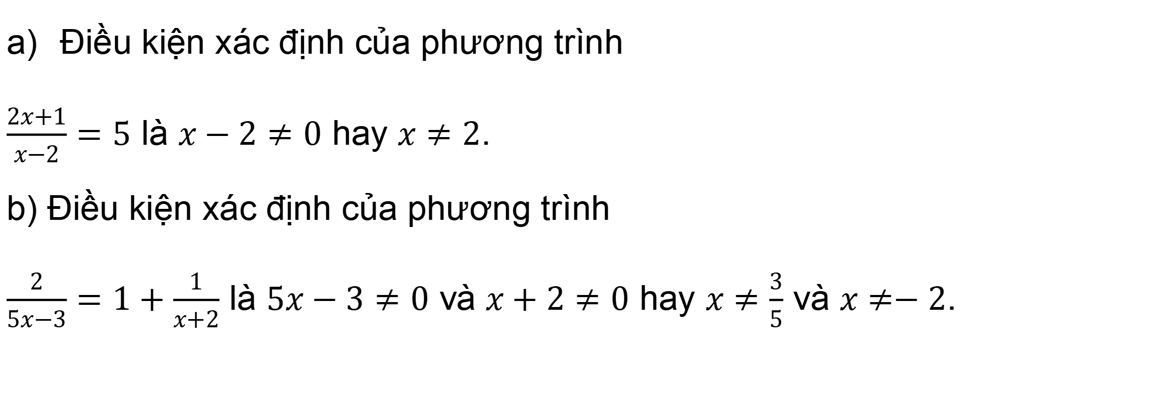
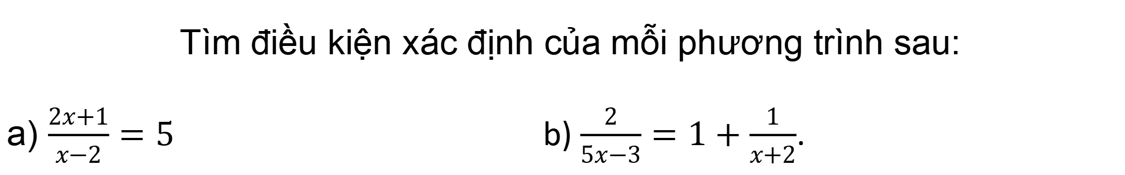
Ví dụ 4
Tìm điều kiện xác định của mỗi phương trình sau:
a) $\frac{2x+1}{x−2}=5$ b) $\frac{2}{5x−3}=1+\frac{1}{x+2}$.
Giải
Điều kiện xác định của phương trình
$\frac{2x+1}{x−2}=5$ là $x−2≠0$ hay $x≠2$.
b) Điều kiện xác định của phương trình
$\frac{2}{5x−3}=1+\frac{1}{x+2}$ là $5x−3≠0$ và $x+2≠0$ hay $x≠\frac{3}{5}$ và $x≠−2$.

Slide 22
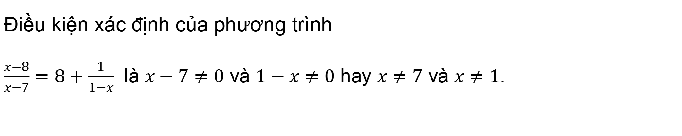

Luyện tập 3
Tìm điều kiện xác định của mỗi phương trình sau:
$$\frac{x−8}{x−7}=8−\frac{1}{1−x}$$
Giải
Điều kiện xác định của phương trình
$\frac{x−8}{x−7}=8+\frac{1}{1−x}$ là $x−7≠0$ và $1−x≠0$ hay $x≠7$ và $x≠1$.

Slide 23
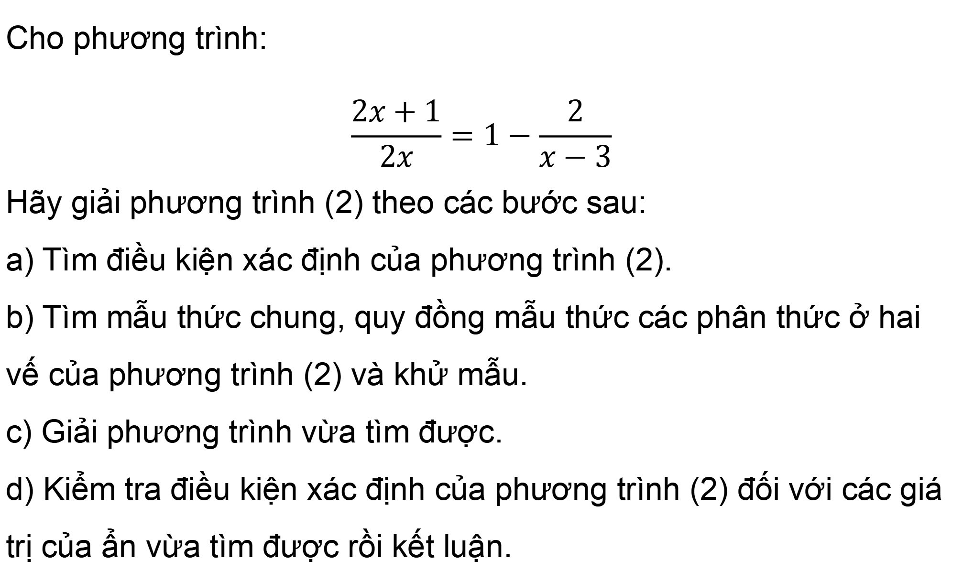
HĐ3
Cho phương trình:
$$\frac{2x+1}{2x}=1−\frac{2}{x−3}$$
Hãy giải phương trình (2) theo các bước sau:
a) Tìm điều kiện xác định của phương trình (2).
b) Tìm mẫu thức chung, quy đồng mẫu thức các phân thức ở hai vế của phương trình (2) và khử mẫu.
c) Giải phương trình vừa tìm được.
d) Kiểm tra điều kiện xác định của phương trình (2) đối với các giá trị của ẩn vừa tìm được rồi kết luận.

Slide 24
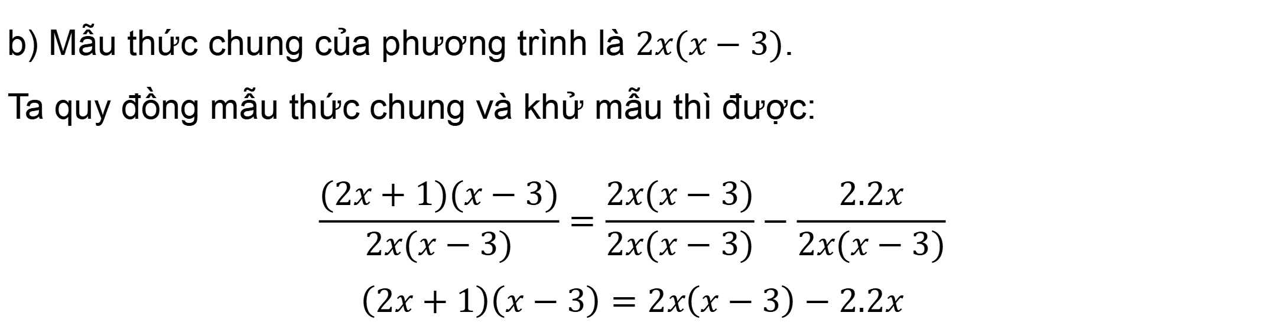
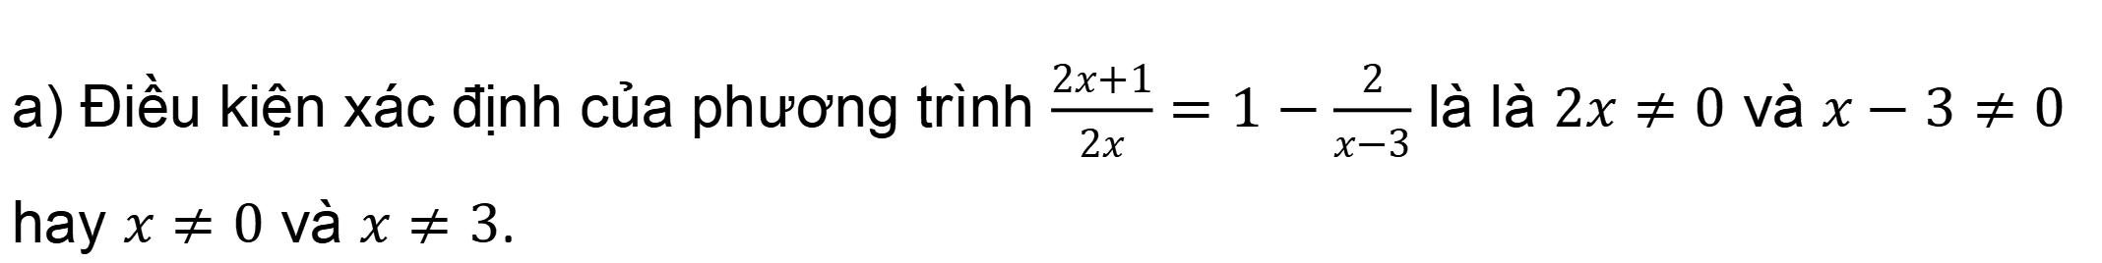
HĐ3
Giải
a) Điều kiện xác định của phương trình $\frac{2x+1}{2x}=1−\frac{2}{x−3}$ là là $2x≠0$ và $x−3≠0$ hay $x≠0$ và $x≠3$.
b) Mẫu thức chung của phương trình là $2x(x−3)$.
Ta quy đồng mẫu thức chung và khử mẫu thì được:
$$\frac{(2x+1)(x−3)}{2x(x−3)}=\frac{2x(x−3)}{2x(x−3)}−\frac{2.2x}{2x(x−3)}$$
$$\left(2x+1\right)\left(x−3\right)=2x\left(x−3\right)−2.2x$$

Slide 25
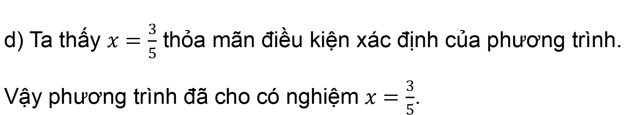

HĐ3
Giải
c) Giải phương trình:
$$\left(2x+1\right)\left(x−3\right)=2x\left(x−3\right)−2.2x$$
$$2x^{2}−6x+x−3=2x^{2}−6x−4x$$
$$2x^{2}−6x+x−2x^{2}+6x+4x=3$$
$$5x=3$$
$x=\frac{3}{5}$.
d) Ta thấy $x=\frac{3}{5}$ thỏa mãn điều kiện xác định của phương trình.
Vậy phương trình đã cho có nghiệm $x=\frac{3}{5}$.

Slide 26
Để giải phương trình chứa ẩn ở mẫu, ta có thể làm như sau:
Bước 1. Tìm điều kiện xác định của phương trình
Bước 2. Quy đồng mẫu thức hai vế của phương trình rồi khử mẫu
Bước 3. Giải phương trình vừa tìm được
Bước 4. Kết luận nghiệm.

Slide 27


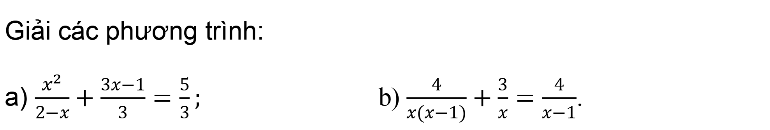
Ví dụ 5:
Giải các phương trình:
a) $\frac{x^{2}}{2−x}+\frac{3x−1}{3}=\frac{5}{3};$ b) $\frac{4}{x(x−1)}+\frac{3}{x}=\frac{4}{x−1}$.

Slide 28
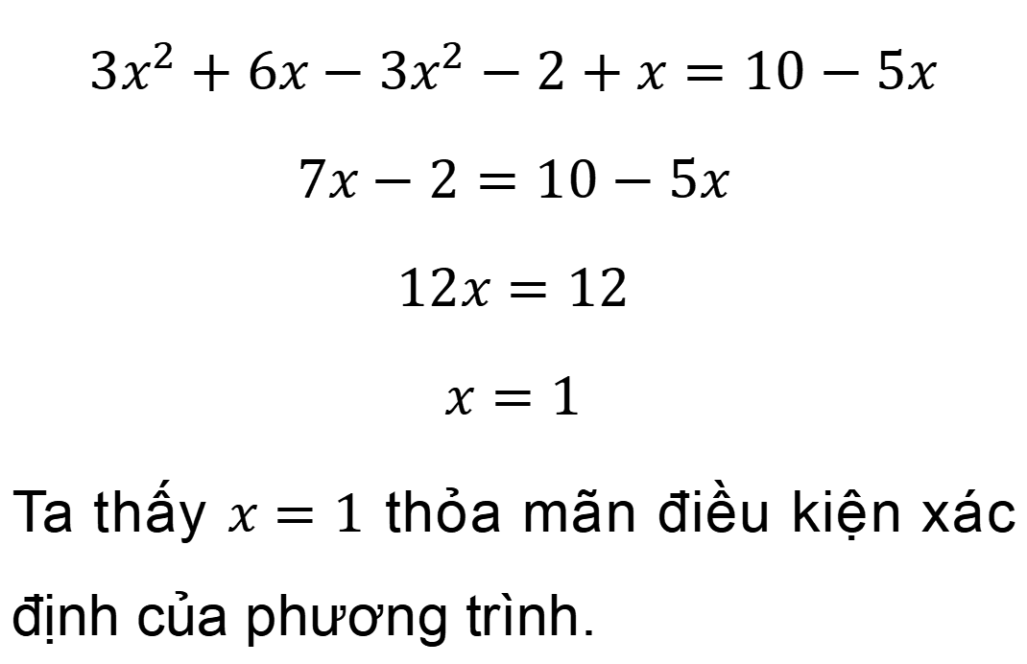
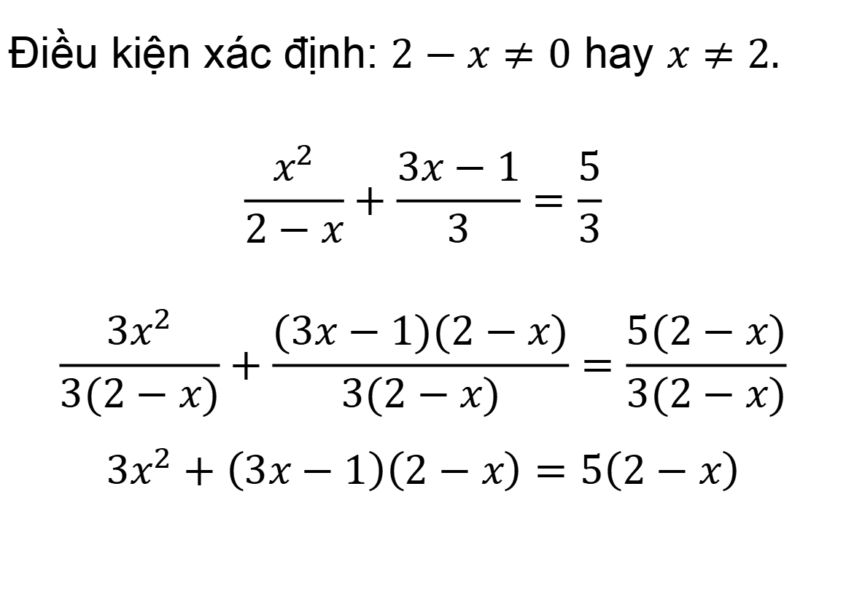
Ví dụ 5:
Giải
a) $\frac{x^{2}}{2−x}+\frac{3x−1}{3}=\frac{5}{3};$
Điều kiện xác định: $2−x≠0$ hay $x≠2.$
$$\frac{x^{2}}{2−x}+\frac{3x−1}{3}=\frac{5}{3}$$
$$\frac{{3x}^{2}}{3(2−x)}+\frac{(3x−1)(2−x)}{3(2−x)}=\frac{5(2−x)}{3(2−x)}$$
$$3x^{2}+\left(3x−1\right)\left(2−x\right)=5\left(2−x\right)$$
$$3x^{2}+6x−3x^{2}−2+x=10−5x$$
$$7x−2=10−5x$$
$$12x=12$$
$$x=1$$
Ta thấy $x=1$ thỏa mãn điều kiện xác định của phương trình.
Vậy phương trình đã cho có nghiệm $x=1$.

Slide 29
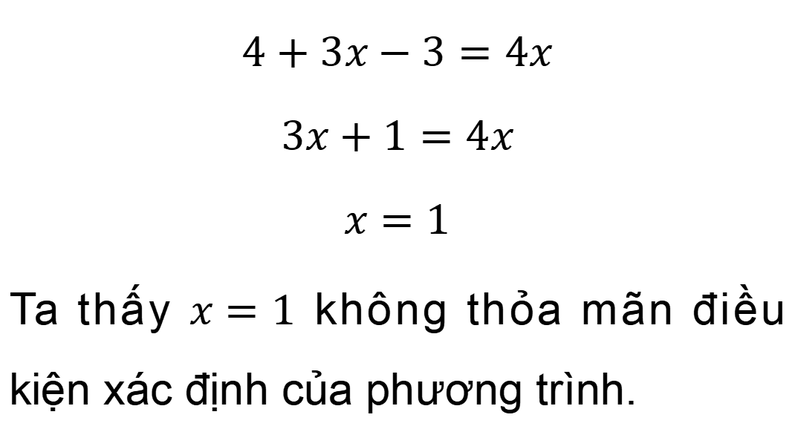
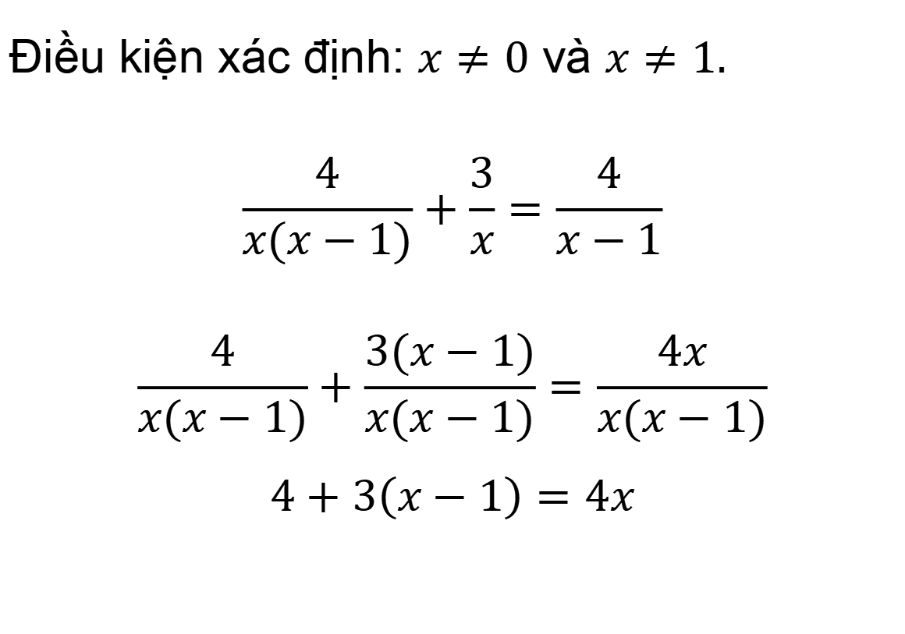
Ví dụ 5:
Giải
b) $\frac{4}{x(x−1)}+\frac{3}{x}=\frac{4}{x−1}$.
Điều kiện xác định: $x≠0$ và $x≠1.$
$$\frac{4}{x(x−1)}+\frac{3}{x}=\frac{4}{x−1}$$
$$\frac{4}{x(x−1)}+\frac{3(x−1)}{x(x−1)}=\frac{4x}{x(x−1)}$$
$$4+3\left(x−1\right)=4x$$
$$4+3x−3=4x$$
$$3x+1=4x$$
$$x=1$$
Ta thấy $x=1$ không thỏa mãn điều kiện xác định của phương trình.
Vậy phương trình đã cho vô nghiệm.

Slide 30
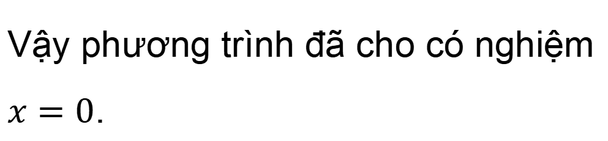
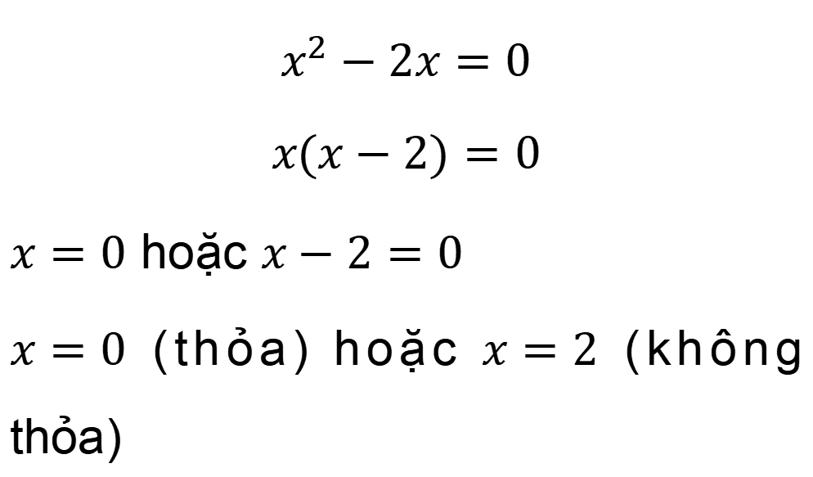
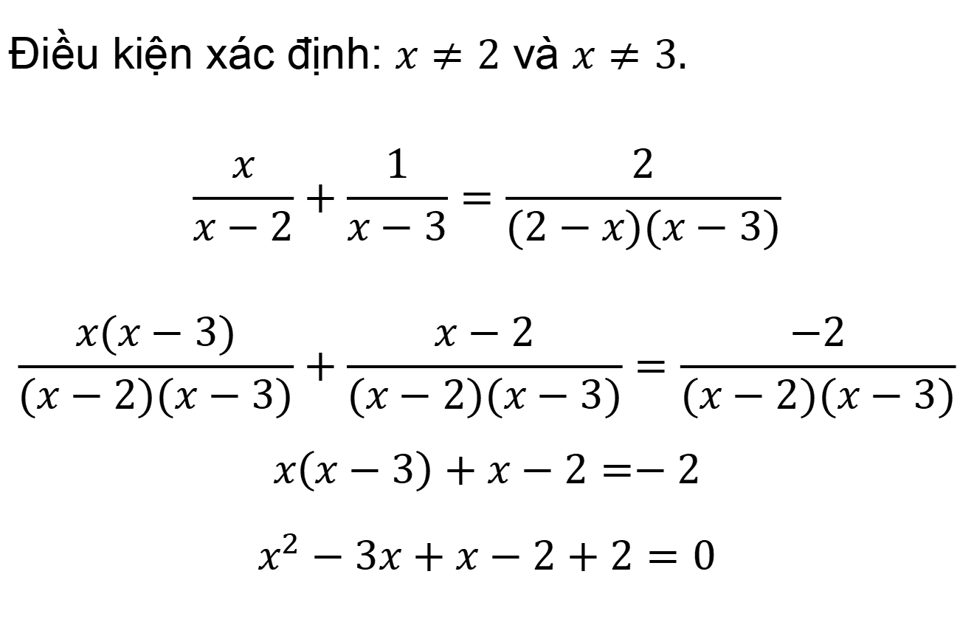
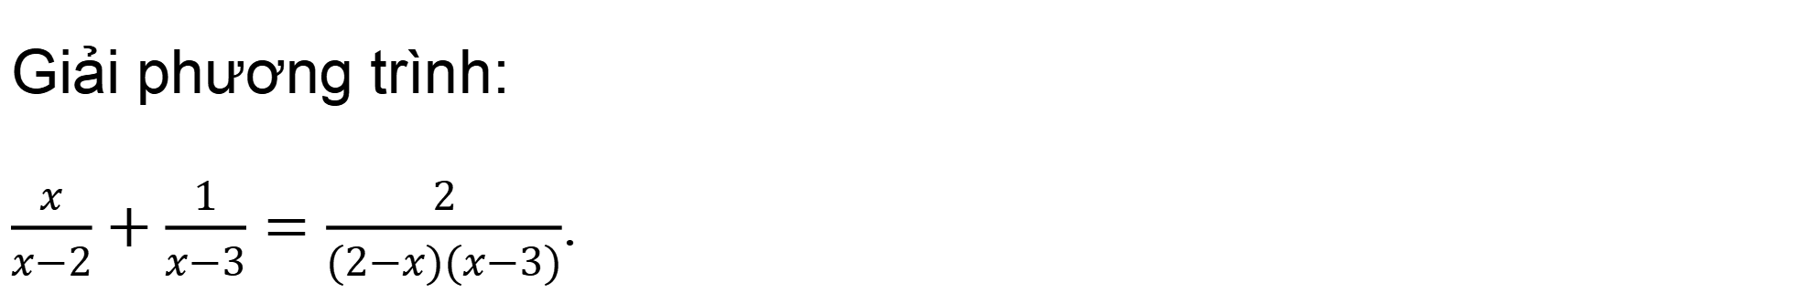
Luyện tập 4:
Giải phương trình:
$\frac{x}{x−2}+\frac{1}{x−3}=\frac{2}{(2−x)(x−3)}$.
Giải
Điều kiện xác định: $x≠2$ và $x≠3.$
$$\frac{x}{x−2}+\frac{1}{x−3}=\frac{2}{(2−x)(x−3)}$$
$$\frac{x(x−3)}{(x−2)(x−3)}+\frac{x−2}{(x−2)(x−3)}=\frac{−2}{(x−2)(x−3)}$$
$$x\left(x−3\right)+x−2=−2$$
$$x^{2}−3x+x−2+2=0$$
$$x^{2}−2x=0$$
$$x(x−2)=0$$
$x=0$ hoặc $x−2=0$
$x=0$ (thỏa) hoặc $x=2$ (không thỏa)
Vậy phương trình đã cho có nghiệm $x=0$.

Slide 31


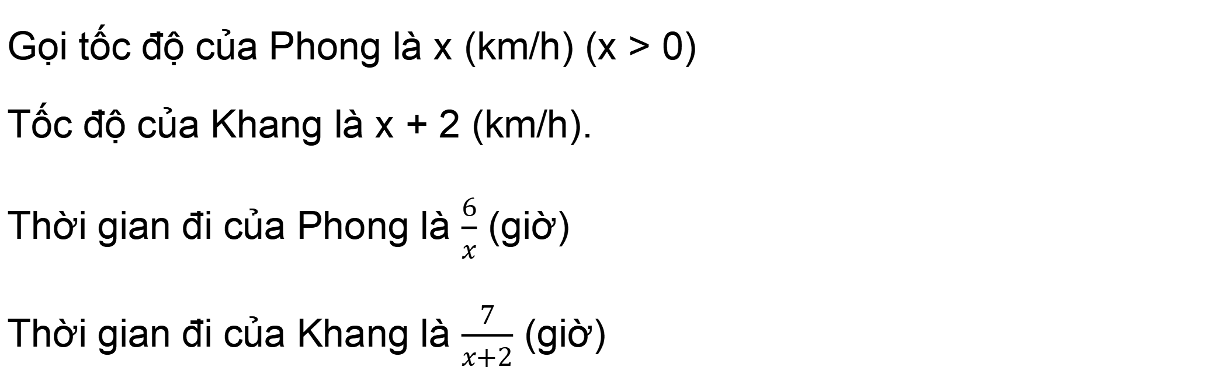
Ví dụ 6
Hai bạn Phong và Khang cùng hẹn nhau đạp xe đến một địa điểm cách vị trí bạn Phong 6km và cách vị trí bạn Khang 7km. Hai bạn cùng xuất phát và đến địa điểm đã hẹn cùng một lúc. Tính tốc độ của mỗi bạn, biết tốc độ của bạn Khang hơn tốc độ của bạn Phong là 2km/h.
Giải
Gọi tốc độ của Phong là x (km/h) (x > 0)
Tốc độ của Khang là x + 2 (km/h).
Thời gian đi của Phong là $\frac{6}{x}$ (giờ)
Thời gian đi của Khang là $\frac{7}{x+2}$ (giờ)

Slide 32

Ví dụ 6
Giải
Ta có phương trình:
$$\frac{6}{x}=\frac{7}{x+2}$$
$$\frac{6(x+2)}{x(x+2)}=\frac{7x}{x(x+2)}$$
$$6\left(x+2\right)=7x$$
$$6x+12=7x$$
$x=12$ (thỏa mãn)
Vậy tốc độ của Phong là 12km/h, tốc độ của Khang là 14km/h.

Slide 33
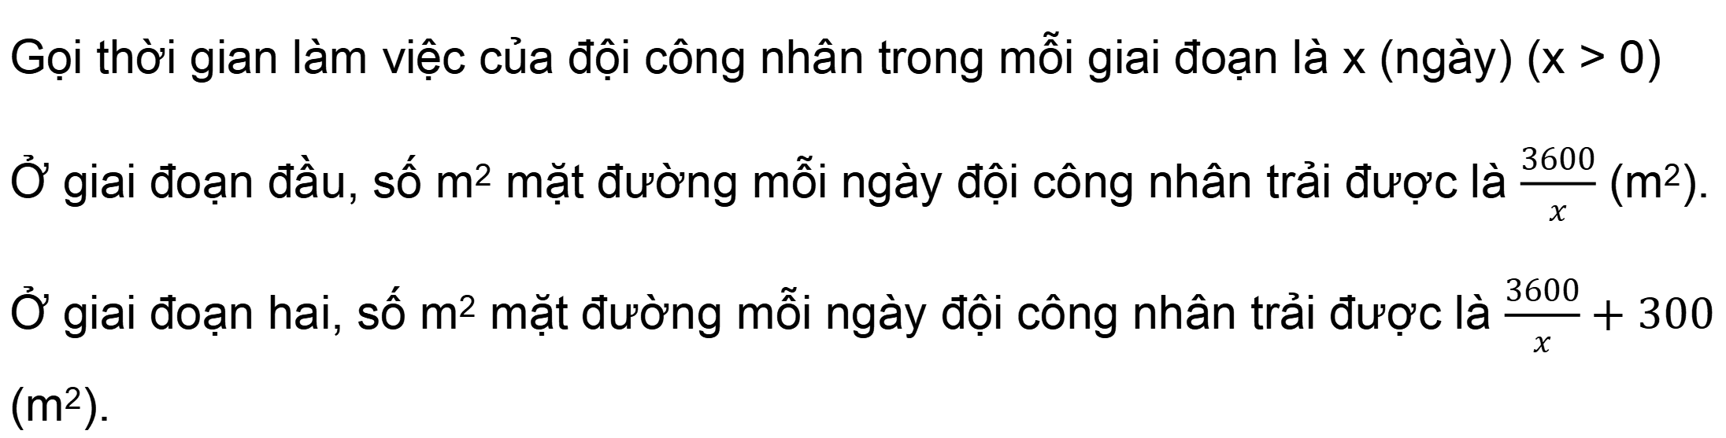
Luyện tập 5
Một đội công nhân làm đường nhận nhiệm vụ trải nhựa 8 100 m² mặt đường. Ở giai đoạn đầu, đội trải được 3 600 m² mặt đường. Ở giai đoạn sau, đội công nhân tăng năng suất thêm 300 m²/ngày rồi hoàn thành công việc. Hỏi đội công nhân đã hoàn thành công việc trong bao nhiêu ngày? Biết rằng thời gian làm việc của hai giai đoạn là như nhau và năng suất lao động của đội trong từng giai đoạn là không thay đổi.
Giải
Gọi thời gian làm việc của đội công nhân trong mỗi giai đoạn là x (ngày) (x > 0)
Ở giai đoạn đầu, số m² mặt đường mỗi ngày đội công nhân trải được là $\frac{3600}{x}$ (m²).
Ở giai đoạn hai, số m² mặt đường mỗi ngày đội công nhân trải được là $\frac{3600}{x}+300$ (m²).

Slide 34
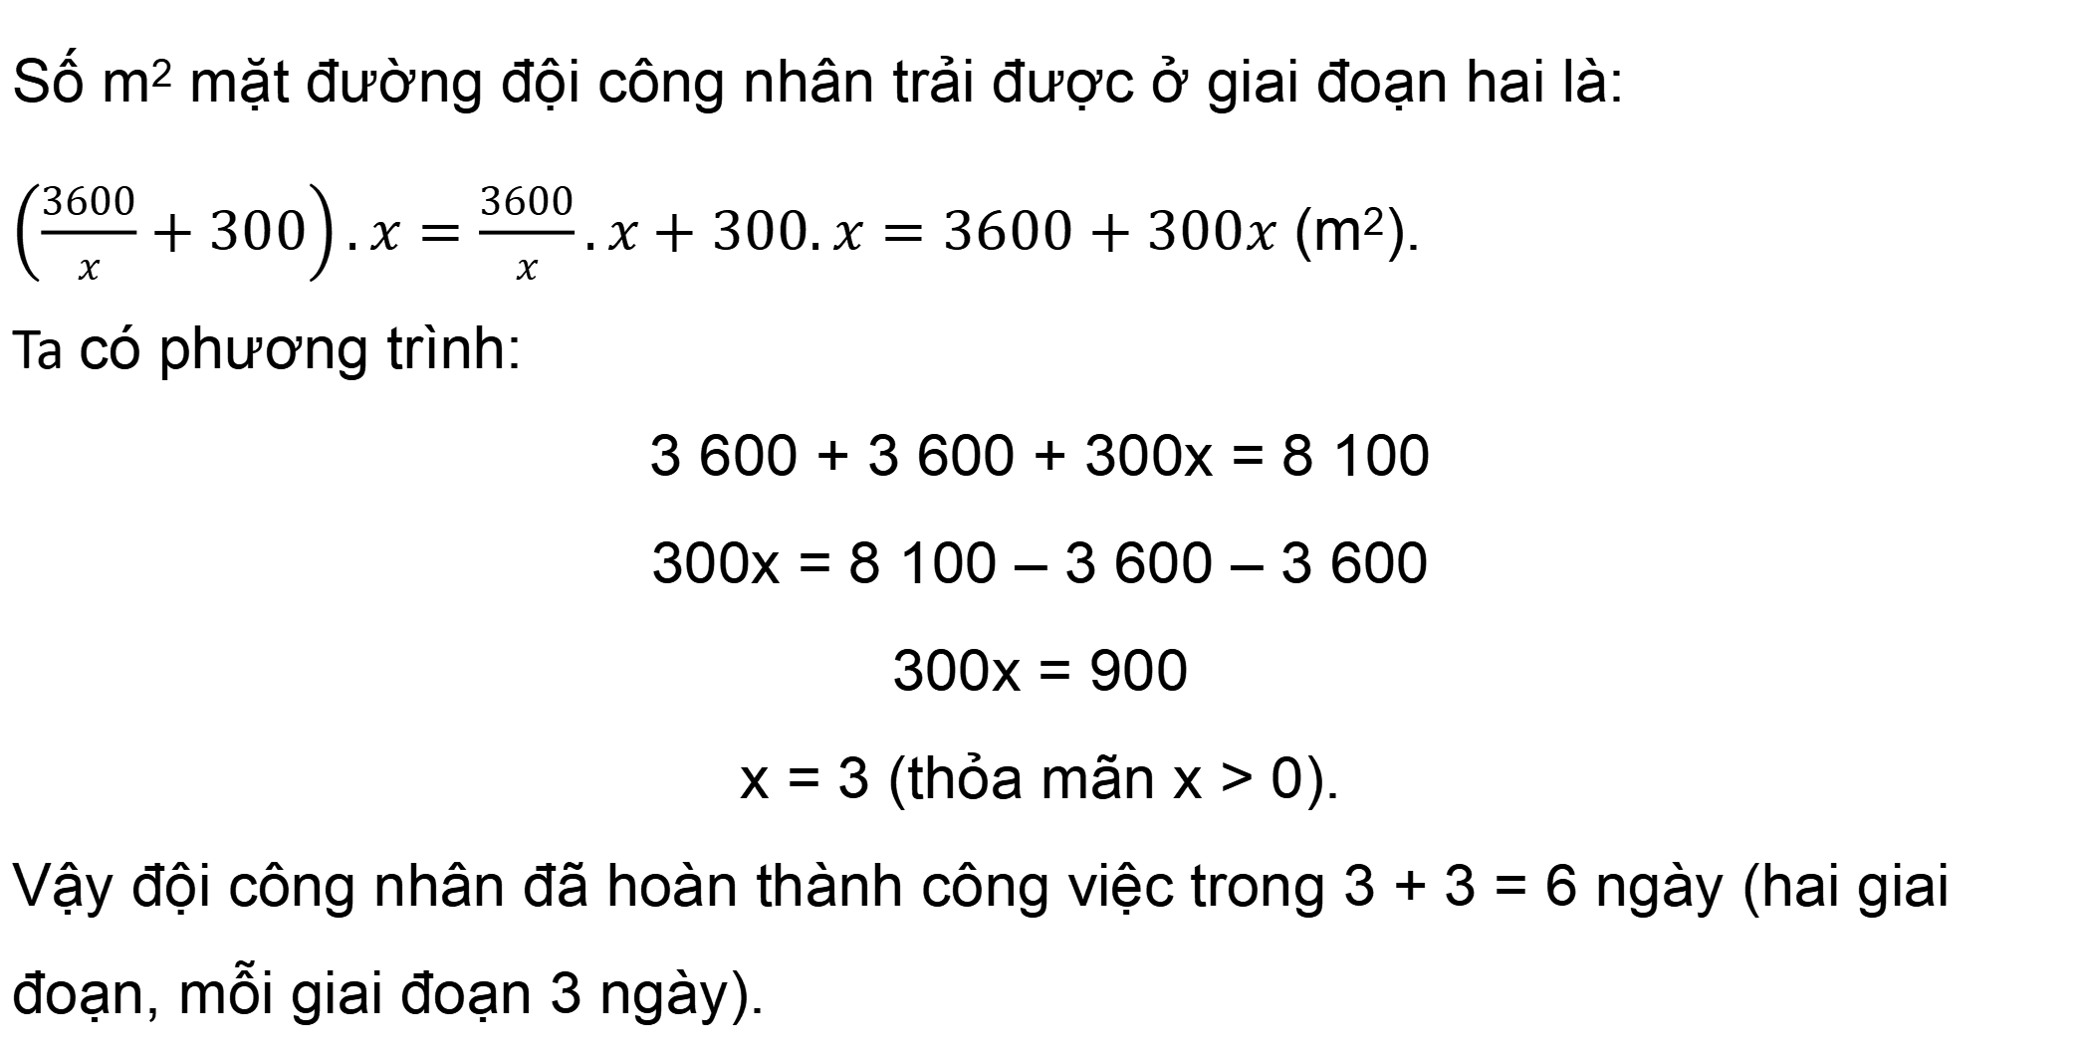
Luyện tập 5
Giải
Số m² mặt đường đội công nhân trải được ở giai đoạn hai là:
$\left(\frac{3600}{x}+300\right).x=\frac{3600}{x}.x+300.x=3600+300x$ (m²).
Ta có phương trình:
3 600 + 3 600 + 300x = 8 100
300x = 8 100 – 3 600 – 3 600
300x = 900
x = 3 (thỏa mãn x > 0).
Vậy đội công nhân đã hoàn thành công việc trong 3 + 3 = 6 ngày (hai giai đoạn, mỗi giai đoạn 3 ngày).

Slide 35
Ví dụ 7
Biết nồng độ muối của nước biển là 3,5% và khối lượng riêng của nước biển là 1020 g/l. Từ 2l nước biển như thế, người ta hòa them muối để được một dung dịch có nồng độ muối là 20%. Tính lượng muối cần hòa thêm.
Giải
Khối lượng của 2l nước biển là 1020 . 2 = 2040 (g).
Khối lượng muối trong 2l nước biển là 2040 . 3,5% = 71,4 (g).
Gọi lượng muối cần hòa thêm vào 2l nước biển như thế để có dung dịch có nồng độ 20% là x (g) (x > 0).

Slide 36
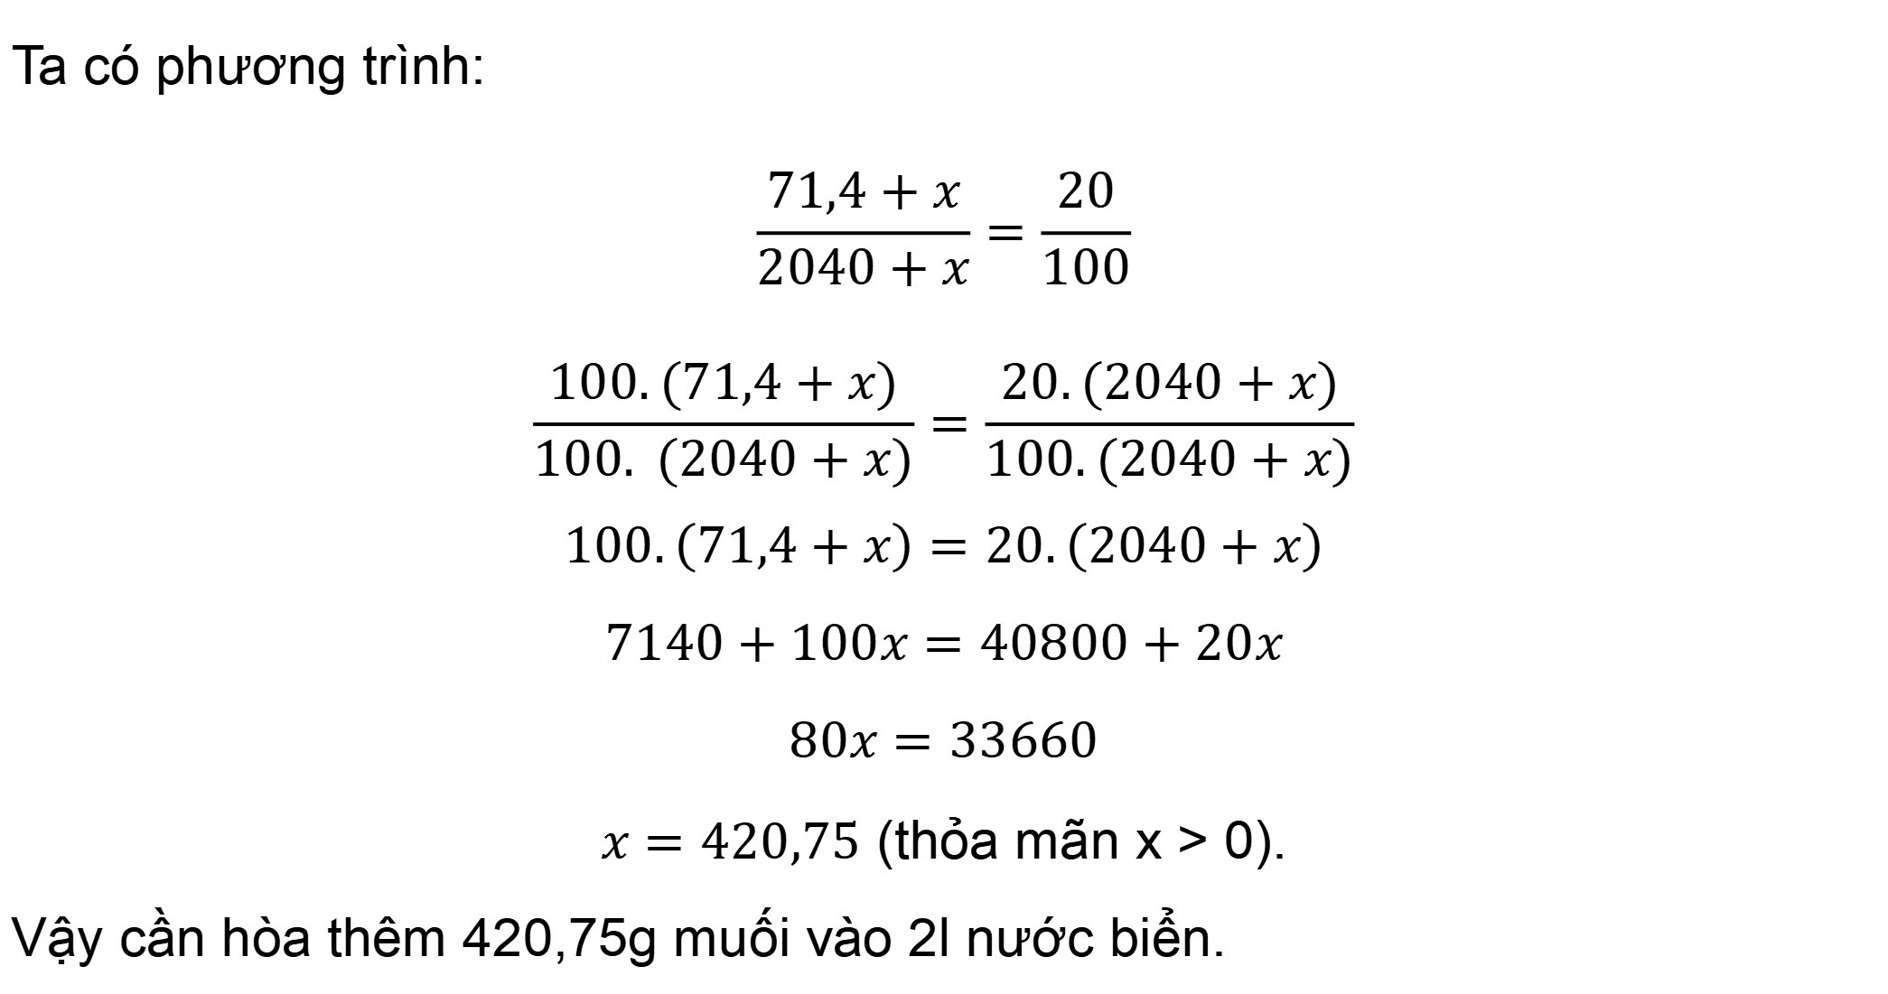
Ví dụ 7
Giải
Ta có phương trình:
$$\frac{71,4+x}{2040+x}=\frac{20}{100}$$
$$\frac{100.(71,4+x)}{100. (2040+x)}=\frac{20.(2040+x)}{100.(2040+x)}$$
$$100.\left(71,4+x\right)=20.\left(2040+x\right)$$
$$7140+100x=40800+20x$$
$$80x=33660$$
$x=420,75$ (thỏa mãn x > 0).
Vậy cần hòa thêm 420,75g muối vào 2l nước biển.

Slide 37
ĐẤU TRƯỜNG 54

Slide 38

Luật chơi và cách thức chơi
Mỗi học sinh sẽ có một phiếu trả lời và dùng để trả lời các đáp án A,B,C hoặc D của câu hỏi.
Thời gian suy nghĩ cho mỗi câu hỏi là 10s. Sau 10s các học sinh sẽ giơ cao bảng đáp án để giáo viên quét đáp án bằng điện thoại.
Học sinh trả lời sai câu ở bất cứ câu hỏi nào sẽ bị loại khỏi trò chơi.
Học sinh trả lời đúng đến câu hỏi cuối cùng sẽ nhận được phần quà từ chương trình.

Slide 39



HƯỚNG DẪN VỀ NHÀ
Chuẩn bị bài mới: “Bài 2: Phương trình bậc nhất hai ẩn. Hệ hai phương trình bậc nhất hai ẩn”.
Ghi nhớ kiến thức trọng tâm trong bài.
Hoàn thành bài tập trong SGK trang 11.

Slide 40


CẢM ƠN CÁC EM
ĐÃ LẮNG NGHE BÀI HỌC!

